Slide 1

MÓDULO TESTADOR DE LEITORA DE
CARTÕES MAGNÉTICOS
Renato Franhani nº 10299362-3
Marcus Vinicius Fuso Voltarelli nº 10299425-8
Fabrício Dias Pereira nº 10299450-6
Bianca Bizan nº 10299456-3
Luiz Antonio Celiberto Jr. nº 10299469-6
Rodrigo Andrade Felicio nº 10299480-3

Slide 2
OBJETIVO
Conferir o funcionamento de leitoras de cartão magnético tanto na confiabilidade em leituras quanto na verificação de alguns parâmetros fornecidos pelo fabricante, tais como vida útil, velocidade de leitura, etc.

Slide 3
O Módulo testador de leitoras de cartões deve
Efetuar inserção, leitura e retirada do cartão.
Trocar de cartão em caso de falha, para certificar se a falha é da leitora.
Armazenar a quantidade de leituras realizadas em memória para uso posterior.
Possibilitar teste de leitura em várias velocidades.
Ter durabilidade maior que a da leitora e do cartão.

Slide 4
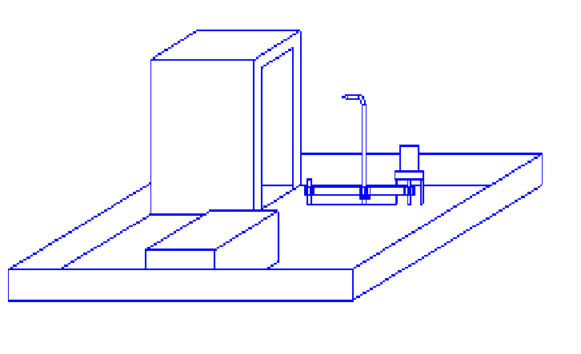
DESENHO GERAL DO EQUIPAMENTO
Suporte para leitoras
Pinça
Motor de passo
Parte Elétrica
Correia
Polias

Slide 5
DIAGRAMA DE BLOCOS DO ESQUEMA ELÉTRICO
Alimentação
Interface
Usuário
P
I
C
Entradas
Digitais
Controlador
Braço
Mecânico

Slide 6
FLUXOGRAMA GERAL DE FUNCIONAMENTO
Ler
Cartão
Tentativa + 1
Não
Não
Tentativa
= 10?
Leu?
Sim
Troca + 1
Erro
da leitora
Sim
Pedir
Outro Cartão
Sim
Troca
=2?
Não

Slide 7
BENEFÍCIOS ECONÔMICOS
Com a possibilidade de testar as leitoras antes de sua aquisição, a empresa diminui suas chances de estar comprando lotes inteiros de aparelhos que podem não satisfazer as suas necessidades. Com os testes realizados, a empresa economizará tempo e dinheiro com recalls de ATM’s e poderá planejar as datas de manutenção em cada ATM.

Slide 8
CONCLUSÃO
Não estamos fazendo algo novo, mas sim aperfeiçoando algo que já foi desenvolvido. Assim como todo sistema que envolve tecnologia, estamos projetando uma versão melhorada do sistema, com mais interatividade com o usuário, muito facilmente adaptável à diversos tipos de leitoras e maior rapidez de execução nos testes.

